Slide 1
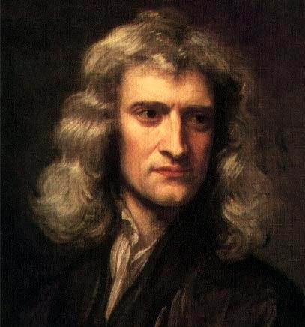
UNIVERSIDADE ESTADUAL DE MARINGÁ
DEPARTAMENTO DE FÍSICA
A LEI DA GRAVITAÇÃO UNIVERSAL
DE ISAAC NEWTON (1642-1727)
2ª Parte
Prof. Daniel Gardelli

Slide 2
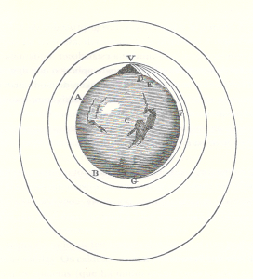
A ETERNA “QUEDA DA LUA”
Que a Lua gravita em direção à Terra e que é desviada continuamente de um movimento retilíneo e mantida em sua órbita pela força da gravidade. (NEWTON, I. Principia, Livro III, Proposição IV, p. 197).
“Era preciso ser Newton para ver que a Lua cai, quando todo mundo vê que ela não cai.”
Paul Valéry (1871-1945)
Notes:
Referência da citação: MORENO, Marcio Q. Principia Mathematica – 300 anos. Ciência Hoje, v. 7, n. 41, p. 58-64, abril de 1988.
En 1939, le poète Paul Valéry nota dans Mélange :
« Il fallait être Newton pour apercevoir que la lune tombe, quand tout le monde voit bien qu’elle ne tombe pas. »

Slide 3
A SÍNTESE NEWTONIANA
Newton reconheceu que o único exemplo na Natureza em que há puro movimento inercial, sem intervenção do atrito ou de qualquer outra coisa para o fazer parar, é o movimento orbital de luas e planetas.
E ainda assim, isto não é um movimento uniforme e imutável, ao longo de uma simples linha reta, mas ao contrário, ao longo de uma linha reta em constante mudança, porque os movimentos planetários são uma composição de movimento inercial com um constante afastamento deste.
Ver que luas e planetas exemplificam o puro movimento inercial exigia o mesmo gênio necessário para compreender que a lei planetária pode ser generalizada numa lei de atração universal para toda a matéria, e que o movimento da Lua compartilha do movimento da maçã que cai. (COHEN, 1967, p. 202).
Notes:
Referência: COHEN, Isaac Bernard. O nascimento de uma nova física. São Paulo: EDART-SÃO PAULO, 1967.

Slide 4
ENFIM, A GRAVITAÇÃO UNIVERSAL!
Proposição V - Teorema V
Que os planetas que circundam Júpiter gravitam em direção a Júpiter, os que circundam Saturno em direção a Saturno, os que circundam o Sol em direção ao Sol, sendo desviados dos movimentos retilíneos e mantidos em suas órbitas pelas forças de suas gravidades.
Escólio
A força que mantém os corpos celestes em suas órbitas tem sido chamada até aqui de força centrípeta, mas tendo ficado evidente que ela não pode ser outra que não uma força gravitacional, vamos chamá-la daqui por diante de gravidade.
Pois a causa desta força centrípeta que mantém a Lua em sua órbita estende-se a todos os planetas, pelas Regras 1, 2 e 4.

Slide 5
ENFIM, A GRAVITAÇÃO UNIVERSAL!
Corolário I
Há, portanto, um poder de gravidade tendendo para todos os planetas, pois, sem dúvida, Vênus, Mercúrio e o restante são corpos do mesmo tipo que Júpiter e Saturno.
E, portanto, como toda atração (pela Lei III) é mútua, Júpiter irá gravitar em direção a todos os seus satélites, Saturno em direção aos seus, a Terra em direção à Lua, e o Sol em direção aos planetas primários.
Corolário II
A força de gravidade que tende para qualquer planeta é inversamente proporcional ao quadrado da distância dos lugares aos centro do planeta.

Slide 6
ENFIM, A GRAVITAÇÃO UNIVERSAL!
Corolário III
Todos os planetas gravitam em direção um ao outro, pelos Corolários I e II.
A isto se deve que Júpiter e Saturno, quando próximos de sua conjunção, perturbam sensivelmente os movimentos um do outro por suas atrações mútuas.
Assim também o Sol perturba os movimentos da Lua, e tanto o Sol quanto a Lua perturbam nosso mar, como explicaremos mais adiante. (NEWTON, Principia, Livro III – O Sistema do Mundo Tratado Matematicamente, Proposição V, Teorema V, p. 199-200).

Slide 7
ENFIM, A GRAVITAÇÃO UNIVERSAL!
Proposição VI – Teorema VI
Que todos os corpos gravitam em direção a todos os planetas e que os pesos dos corpos em direção a qualquer um dos planetas, a distâncias iguais do centro do planeta, são proporcionais às quantidades de matéria que eles contêm.
Proposição VII – Teorema VII
Que há um poder da gravidade pertencente a todos os corpos, proporcional às várias quantidades de matéria que eles contêm.

Slide 8
ENFIM, A GRAVITAÇÃO UNIVERSAL!
Corolário I
Portanto, a força da gravidade em direção a qualquer planeta inteiro surge de, e é composta de, forças de gravidade em direção a todas as suas partes. [...]
Corolário II
A força da gravidade em direção às várias partículas iguais de qualquer corpo é inversamente como o quadrado das distâncias dos lugares das partículas, como aparece do Corolário III, Proposição 74, Livro I. (NEWTON, Principia, Livro III – O Sistema do Mundo Tratado Matematicamente, Proposições VI-VII, p. 200-204).

Slide 9
ENFIM, A GRAVITAÇÃO UNIVERSAL!
Proposição VIII – Teorema VIII
Corolário IV
Quão menores são os planetas, outras coisas sendo iguais, tão maiores serão suas densidades, pois assim os poderes da gravidade sobre suas várias superfícies aproximam-se da igualdade.
Da mesma forma, quão mais próximos os planetas estão do Sol, maiores serão suas densidades, outras coisas sendo iguais.
Assim, Júpiter é mais denso do que Saturno e a Terra do que Júpiter, pois os planetas foram situados a diferentes distâncias do Sol para que, de acordo com seus graus de densidade, eles pudessem gozar de uma proporção maior ou menor do calor do Sol.
Notes:
Raio da órbita de Mercúrio: r_{M} = 58 milhões de km; Raio da órbita da Terra: r_{T} = 150 milhões de km.

Slide 10
ENFIM, A GRAVITAÇÃO UNIVERSAL!
Nossa água seria transformada em gelo se fosse transportada até a órbita de Saturno e na de Mercúrio iria rapidamente transformar-se em vapor.
Pois a luz do Sol, a qual é proporcional a seu calor, é sete vezes mais densa na órbita de Mercúrio do que na nossa.
E pelo termômetro encontrei que um calor sete vezes o do nosso Sol de verão iria fazer com que a água fervesse.
Também não há dúvida de que a matéria de Mercúrio é adaptada a seu calor, sendo portanto mais densa do que a matéria de nossa Terra, pois numa matéria mais densa as operações da Natureza exigem um calor maior. (NEWTON, Principia, Livro III – O Sistema do Mundo Tratado Matematicamente, p. 206).
Notes:
Raio da órbita de Mercúrio: r_{M} = 58 milhões de km; Raio da órbita da Terra: r_{T} = 150 milhões de km.

Slide 11
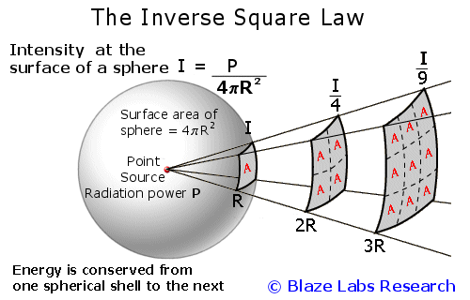
A LEI DO INVERSO DO
QUADRADO DA DISTÂNCIA

Slide 12
ENFIM, A GRAVITAÇÃO UNIVERSAL!
20. A concordância dessas analogias
Uma vez que a ação da força centrípeta sobre os corpos atraídos é, a distâncias iguais, proporcional às quantidades de matéria nesses corpos, é razoável pensar que ela também seja proporcional à quantidade de matéria no corpo atraente.
Pois toda ação é mútua e (pela Terceira Lei do Movimento) faz com que os corpos aproximem-se um do outro e, portanto, deve ser a mesma em ambos os corpos.
É verdade que podemos considerar um corpo como atraente e outro como atraído, mas esta distinção é mais matemática do que natural.
A atração reside, de fato, em cada corpo na direção do outro, sendo, portanto, do mesmo tipo em ambos. (NEWTON, Principia, Livro III – O Sistema do Mundo, p. 354).

Slide 13
ENFIM, A GRAVITAÇÃO UNIVERSAL!
21. A coincidência delas
[...] É neste sentido que devemos conceber uma única ação sendo exercida entre dois planetas, decorrente das naturezas inter-relacionadas de ambos.
E esta ação, permanecendo na mesma relação com ambos, e sendo proporcional à quantidade de matéria em um deles, também será proporcional à quantidade de matéria no outro. (NEWTON, Principia, Livro III – O Sistema do Mundo, p. 355).

Slide 14
ENFIM, A GRAVITAÇÃO UNIVERSAL! (Em linguagem atual)
Sendo:
Notes:
Obs.: Uma das grandes revoluções introduzidas por Newton foi a concepção da interação mútua (Princípio da Ação e Reação).

Slide 15
O PRINCIPIA E AS CRÍTICAS RECEBIDAS
O Principia foi publicado em 1687, fornecendo ao mundo uma lei de força gravitacional entre corpos materiais que permitia unificar a física terrestre com a física celeste, sem fazer qualquer hipótese a respeito da causa da atração gravitacional.
Para seus críticos contemporâneos, Newton teria dado uma contribuição muito importante para o entendimento da natureza, embora apenas parcial, já que estaria admitindo a ação a distância e considerando a gravidade como uma “qualidade oculta” da matéria.
Tais críticas, porém, revelam uma profunda incompreensão do seu pensamento.

Slide 16
REAÇÃO DE NEWTON ÀS CRÍTICAS (cartas a Richard Bentley - 1693)
Para dirimir quaisquer dúvidas sobre o seu posicionamento a respeito do assunto, Newton deixou duas passagens muito esclarecedoras, que aparecem em duas cartas enviadas a Richard Bentley (1662-1742), em 17 de janeiro e 25 de fevereiro de 1693, mostrando sua convicção de que a ação a distância era impossível.
“[...] O Sr. algumas vezes fala da gravidade como sendo essencial e inerente à matéria.
E esta é uma das razões pelas quais desejaria que você não atribuísse a gravidade inata a mim, pois a causa da gravidade é o que eu não pretendo saber, e portanto levaria mais tempo para considerá-la.” (NEWTON, Carta a Bentley, 17 de janeiro de 1693. Em: THAYER, 1953, p. 53).
Notes:
Richard Bentley (1662-1742) foi um teólogo inglês.
Referência: THAYER, H. S. (ed.). Newton’s Philosophy of Nature – Selections from his Writings. New York: Hafner, 1953.

Slide 17
REAÇÃO DE NEWTON ÀS CRÍTICAS (cartas a Richard Bentley - 1693)
“[...] É inconcebível que a matéria bruta, inanimada, opere sem a mediação de alguma outra coisa, não-material, sobre outra matéria e a afete sem contato mútuo, como deve ocorrer se a gravitação, no sentido de Epicuro, for essencial e inerente a ela. E é por essa razão que desejei que você não atribuísse a gravidade inata a mim.
Que a gravidade seja inata, inerente e essencial à matéria, de forma que um corpo possa atuar sobre outro a uma distância através do vácuo, sem a mediação de qualquer outra coisa, por cujo intermédio sua ação e força possa ser transmitida de um corpo a outro, é para mim um absurdo tão grande que acredito que nenhum homem, dotado de uma faculdade competente em assuntos filosóficos, jamais possa cair nele.” [cont.]
Notes:
Richard Bentley (1662-1742) foi um teólogo inglês.
Referência: THAYER, H. S. (ed.). Newton’s Philosophy of Nature – Selections from his Writings. New York: Hafner, 1953.

Slide 18
REAÇÃO DE NEWTON ÀS CRÍTICAS (cartas a Richard Bentley - 1693)
“A gravidade deve ser causada por um agente que atue constantemente de acordo com certas leis, mas se este agente é material ou imaterial, deixo para a consideração dos meus leitores.” (NEWTON, Carta a Bentley, 25 de fevereiro de 1693. Em: THAYER, 1953, p. 54).
Notes:
Richard Bentley (1662-1742) foi um teólogo inglês.
Referência: THAYER, H. S. (ed.). Newton’s Philosophy of Nature – Selections from his Writings. New York: Hafner, 1953.

Slide 19
REAÇÃO DE NEWTON ÀS CRÍTICAS (carta a Leibniz - 1693)
"[...] Pois como os movimentos celestes são mais regulares do que se viessem de vórtices e obedecessem a outras leis, os vórtices em nada contribuem para regular e sim para perturbar os movimentos dos planetas e cometas.
E como todos os fenômenos dos céus e do mar são descritos precisamente, tanto quanto estou ciente, apenas considerando a gravidade que age de acordo com as leis descritas por mim." [cont.]
Notes:
Referência:

Slide 20
REAÇÃO DE NEWTON ÀS CRÍTICAS (carta a Leibniz - 1693)
"E como a natureza é muito simples, eu próprio concluí que todas as outras causas devem ser rejeitadas, e que os céus devem ser despidos de matéria, tanto quanto possível, caso contrário o movimento dos planetas e cometas seria impedido e tornado irregular.
Mas se, enquanto isso, alguém explicar a gravidade e todas as suas leis pela ação de alguma matéria mais sutil, e mostrar que o movimento dos planetas e cometas não será perturbado por essa matéria, eu estarei longe de objetar." (NEWTON, Correspondence, v. 3, p. 287. Carta a Leibniz, 16 de outubro de 1693).
Notes:
Referência:

Slide 21
A IMPOSSIBILIDADE DE AÇÃO A DISTÂNCIA EM ARISTÓTELES
Aristóteles negava a ação a distância:
Mas se aquilo que é movido [...] deve ou estar em contato com aquilo que o move ou ser contínuo com ele, as coisas movidas e os moventes devem ser contínuos ou estarem em contato um com o outro, de modo que, juntos, eles formem uma única unidade. (ARISTÓTELES, Física, livro VII, cap. 1, 242b 23-26).
Aquilo que é o primeiro movimento de uma coisa [...] está sempre junto com aquilo que é movido por ele (por “junto” quero dizer que não há nada intermediário entre eles).
Isso é verdade universalmente sempre que uma coisa é movida por outra. (ARISTÓTELES, Física, livro VII, cap. 1, 243a 3-6).
Notes:
Referência: MARTINS, Roberto de Andrade. Descartes e a impossibilidade de ações a distância. Em: FUKS, Saul (org.). Descartes – Um Legado Científico e Filosófico. Rio de Janeiro: Relume Dumará / COPPE, 1997, p. 95.

Slide 22
A IMPOSSIBILIDADE DE AÇÃO A DISTÂNCIA EM TOMÁS DE AQUINO
No século 13, a impossibilidade de ação a distância foi assumida sem discussão por Tomás de Aquino (1225-1274), que afirmou que mesmo Deus só pode agir onde ele está:
“Questão VIII – Artigo 1. Está Deus em todas as coisas?
[...] Respondo que Deus está em todas as coisas; não como parte da essência delas, nem como um acidente; mas como um agente que está presente em relação àquilo sobre o que opera.
Pois está provado na física que a coisa movida e o motor devem etar juntos.” [cont.]
Notes:
Referência: MARTINS, Roberto de Andrade. Descartes e a impossibilidade de ações a distância. Em: FUKS, Saul (org.). Descartes – Um Legado Científico e Filosófico. Rio de Janeiro: Relume Dumará / COPPE, 1997, p. 95.

Slide 23
A IMPOSSIBILIDADE DE AÇÃO A DISTÂNCIA EM TOMÁS DE AQUINO
“[...] Nenhuma ação de um agente, por mais poderoso que ele possa ser, age a distância, exceto através de um intermediário.
Mas pertence ao enorme poder de Deus que Ele atua imediatamente em todas as coisas.
Portanto, nada está distante Dele, como se não tivesse Deus nele.” (AQUINO, Summa Theologica, parte I, questão viii, artigo 1, p. 34-35).
Notes:
Referência: MARTINS, Roberto de Andrade. Descartes e a impossibilidade de ações a distância. Em: FUKS, Saul (org.). Descartes – Um Legado Científico e Filosófico. Rio de Janeiro: Relume Dumará / COPPE, 1997, p. 95.

Slide 24
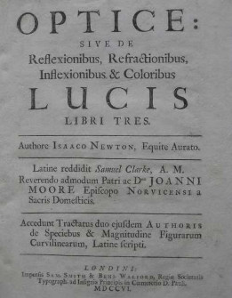
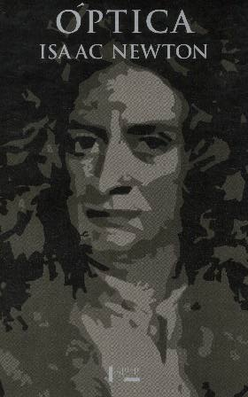
O SENSÓRIO DE DEUS COMO MEDIADOR DAS AÇÕES FÍSICAS (Óptica – 1706 – 1ª edição em latim)
É curioso como podemos notar um eco dessas ideias em Newton:
“[...] não se segue do exame dos fenômenos que há um Ser incorpóreo, vivo, inteligente, onipresente, que no espaço infinito (como se fosse em seu sensório) vê as coisas em si mesmas, intimamente, e as percebe completamente, e as compreende inteiramente pela presença imediata delas?” (NEWTON, I. Óptica. Questão 28, 1996, p. 271).
Notes:
O Óptica (Opticks) foi publicado originalmente em inglês em 1704. Uma edição em latim foi publicada dois anos depois, em 1706.

Slide 25
O SENSÓRIO DE DEUS COMO MEDIADOR DAS AÇÕES FÍSICAS (Óptica – 1706 – 1ª edição em latim)
“Essa uniformidade maravilhosa no sistema planetário deve ser concedida ao efeito da escolha.
[...] [Ela] não pode ser senão o efeito da sabedoria e habilidade de um agente poderoso, sempre vivo, que, estando em todos os lugares, é mais capaz por Sua vontade de mover os corpos dentro de Seu sensório ilimitado, uniforme e assim formar e reformar as partes do Universo.
[...] E todavia não devemos considerar o mundo como o corpo de Deus, ou as várias partes dele como as partes de Deus.” ((NEWTON, I. Óptica. Questão 31, 1996, p. 291-292).

Slide 26
A CONFIRMAÇÃO DE NEWTON
Ainda na 1ª edição em latim do Óptica (a 1ª edição em inglês é de 1704), Newton reitera sua concepção a respeito da ação a distância:
“O que chamo de atração pode-se dar por impulso ou por algum outro meio que desconheço.
Uso esta palavra aqui apenas para expressar qualquer força pela qual os corpos tendem um para o outro, seja qual for a causa.” (NEWTON, Óptica, Livro III, Questão 31).

Slide 27
O ESCÓLIO GERAL DA 2ª EDIÇÃO DO PRINCIPIA - 1713
“Até aqui explicamos os fenômenos dos céus e de nosso mar pelo poder da gravidade, mas não assinalamos a causa desse poder.
Isto é certo, que ele deve provir de uma causa que penetra até os próprios centros do Sol e dos planetas, sem sofrer a menor diminuição de sua força.
Que não atua de acordo com a quantidade das superfícies das partículas sobre as quais age (como as causas mecânicas costumam fazer), mas de acordo com a quantidade de matéria sólida que elas contêm, propagando sua virtude para todos os lados a distâncias imensas, diminuindo sempre com o inverso do quadrado da distância." [cont.]

Slide 28
O ESCÓLIO GERAL DA 2ª EDIÇÃO DO PRINCIPIA - 1713
“[...] Mas ainda não fui capaz de descobrir a causa dessas propriedades da gravidade a partir dos fenômenos, e eu não fico inventando hipóteses (hypotheses non fingo).
Pois aquilo que não é deduzido dos fenômenos deve ser chamado de hipótese.
E hipóteses, sejam metafísicas ou físicas, sejam de qualidades ocultas ou mecânicas, não possuem lugar na filosofia experimental.
Nessa filosofia, as proposições particulares devem ser inferidas dos fenômenos, e depois tornadas gerais por indução." [cont.]
Notes:
Em uma carta escrita na época em que estava preparando a segunda edição do Principia, Newton esclareceu que "a palavra hipótese é usada aqui por mim apenas para indicar uma proposição que não é um fenômeno, nem deduzido de qualquer fenômeno, mas é assumida ou suposta sem qualquer prova experimental." (NEWTON, carta a Cotes, 28 de março de 1713. Em: NEWTON, Correspondence, v. 5, p. 397. Em: MARTINS, Roberto de Andrade. Descartes e a impossibilidade de ações a distância. Em: FUKS, Saul (org.). Descartes – Um Legado Científico e Filosófico. Rio de Janeiro: Relume Dumará / COPPE, 1997, p. 121).

Slide 29
O ESCÓLIO GERAL DA 2ª EDIÇÃO DO PRINCIPIA - 1713
"Assim foram descobertas a impenetrabilidade, a mobilidade, a força impulsiva dos corpos, e as leis do movimento e da gravitação.
E para nós é suficiente que a gravidade realmente exista e atue de acordo com as leis que explicamos, servindo abundantemente para explicar todos os movimentos dos corpos celestes e de nosso mar.” (NEWTON, Princípios Matemáticos de Filosofia Natural, Livro 3, Escólio Geral, 2008, p. 331).
Notes:
Em uma carta escrita na época em que estava preparando a segunda edição do Principia, Newton esclareceu que "a palavra hipótese é usada aqui por mim apenas para indicar uma proposição que não é um fenômeno, nem deduzido de qualquer fenômeno, mas é assumida ou suposta sem qualquer prova experimental." (NEWTON, carta a Cotes, 28 de março de 1713. Em: NEWTON, Correspondence, v. 5, p. 397. Em: MARTINS, Roberto de Andrade. Descartes e a impossibilidade de ações a distância. Em: FUKS, Saul (org.). Descartes – Um Legado Científico e Filosófico. Rio de Janeiro: Relume Dumará / COPPE, 1997, p. 121).

Slide 30
O ÉTER DE 1717
Na questão 21, da 2ª edição em inglês do Óptica, em 1717, Newton retoma suas primeiras tentativas de 1679, de explicar a gravidade utilizando um éter de densidade variável:
“Não é esse meio muito mais rarefeito dentro dos corpos densos do sol, das estrelas, dos planetas e cometas, do que nos espaços celestiais vazios entre eles?
E, ao passar por eles a grandes distâncias, não se torna ele cada vez mais denso, causando assim a gravidade desses grandes corpos um em direção ao outro, e de suas partes em direção aos corpos, esforçando-se todo corpo para ir das partes mais densas do meio para as mais rarefeitas?”

Slide 31
HYPOTHESES NON FINGO
Embora Newton, às vezes, tivesse pensado que a gravitação universal pudesse ser causada pelo impulso de uma corrente de partículas de éter bombardeando um objeto ou devido a variações de um éter preenchendo todo o espaço, ele não avançou em qualquer dessas noções nos Principia porque, como ele próprio disse, ele “não ficava inventando hipóteses” para dar explicações físicas.
Seu estilo de pensar levou-o a um conceito matemático de força universal, e também a aplicar seu resultado matemático ao mundo físico, muito embora não fosse o tipo de força que ele pudesse acreditar. (COHEN, 1981, p. 132).
Notes:
Referência: COHEN, Isaac Bernard. Newton’s Discovery of Gravity. Scientific American, v. 244, n. 3, p. 122-133, March, 1981.

Slide 32
A INSISTÊNCIA DE NEWTON
Poderíamos dizer que, para o Newton maduro, seria desejável dispor de uma explicação mecânica da gravitação, porém não havia qualquer modelo fisicamente aceitável.
Durante toda a sua carreira científica, mesmo após ter escrito o Principia, Newton nunca desistiu de encontrar explicações mecânicas, ou mesmo teológicas, para as interações físicas entre os corpos.
Assim, pode-se afirmar que a ideia de ação a distância sempre foi inconcebível para ele.

Slide 33
O PODER DA EXPLICAÇÃO UNIFICADA
Ao submeter os principais fenômenos físicos do universo observável a uma única lei matemática, Newton demonstrou que a física terrestre e a física celeste são uma só.
De uma vez, o conceito da gravitação universal revelou o significado físico das três leis do movimento planetário de Kepler, resolveu o espinhoso problema da origem das marés e explicou a curiosa e anti-intuitiva observação de Galileu de que a queda livre dos objetos é independente de seus pesos.
Enfim, Newton realizou o objetivo de Kepler de desenvolver uma física baseada em causas. (COHEN, 1981, p. 123).
Notes:
Referência: COHEN, Isaac Bernard. Newton’s Discovery of Gravity. Scientific American, v. 244, n. 3, p. 122-133, March, 1981.

Slide 34
A MODÉSTIA DE NEWTON
“Não sei como posso parecer aos olhos do mundo, mas aos meus, pareço apenas ter sido como um menino brincando à beira-mar, divertindo-me em encontrar de vez em quando um seixo mais liso ou uma concha mais bonita que o normal, enquanto o grande oceano da verdade permanece completamente desconhecido à minha frente.” (Em: BREWSTER, Sir David. Memoirs of the Life, Writings, and Discoveries of Sir Isaac Newton (1855), Volume II, Ch. 27).

Slide 35
SOBRE OS OMBROS DE GIGANTES
Newton remarked in a letter to his rival Robert Hooke dated February 5, 1676 that:
What Des-Cartes [sic] did was a good step. You have added much several ways, & especially in taking the colours of thin plates into philosophical consideration. If I have seen further it is by standing on the sholders [sic] of Giants.
This has recently been interpreted by a few writers as a sarcastic remark directed at Hooke's appearance. Although Hooke was not of particularly short stature, he was of slight build and had been afflicted from his youth with a severe kyphosis. However, at this time Hooke and Newton were on good terms and had exchanged many letters in tones of mutual regard. Only later, when Robert Hooke criticized some of Newton’s ideas regarding optics, was Newton so offended that he withdrew from public debate. The two men remained enemies until Hooke's death.
Notes:
Disponível em: https://en.wikipedia.org/wiki/Standing_on_the_shoulders_of_giants. Acesso em: 25/11/2017.
kyphosis: cifose = desvio, para trás, da coluna vertebral.

Slide 36
A ACEITAÇÃO DA AÇÃO A DISTÂNCIA PELOS SEGUIDORES DE NEWTON
Utilizando-se a força de interação gravitacional entre dois corpos, mesmo sem entender de que maneira essa força se propagava de um corpo para outro, era possível explicar diversos fenômenos que não poderiam ser entendidos sem ela.
Por esse motivo, tornou-se conveniente para os seguidores de Newton aceitar a ação a distância na filosofia natural.

Slide 37
O PROBLEMA DA AÇÃO A DISTÂNCIA
A gravitação newtoniana, como um tipo de ação a distância, sem um meio que transmitisse a interação entre os corpos, poderia sugerir a adoção de um mesmo tipo de explicação combatida pelo mecanicismo.
Tanto os filósofos aristotélicos quanto astrólogos medievais admitiam o influxo dos planetas como uma forma de influência oculta dos corpos celestes sobre a Terra, pois ela só era concebida por intermédio de seus efeitos.
Assim, dizia-se, por exemplo, que o influxo da Lua provocava as marés.

Slide 38
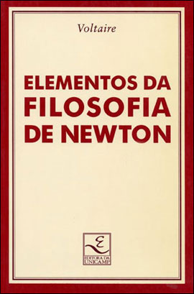
O PROBLEMA DA AÇÃO A DISTÂNCIA
Newton não tinha uma explicação satisfatória para a causa da gravitação e houve resistências à sua aceitação entre cientistas e filósofos tais como Huygens, Leibniz e Berkeley.
A divisão entre newtonianos e cartesianos durou mais de meio século, de modo que uma larga aceitação da gravitação só se consolidaria por volta de 1750, época em que o Voltaire (1694-1778) defendia abertamente as ideias de Newton na França, tendo inclusive publicado um livro em 1739 sobre a filosofia do pensador inglês.

Slide 39
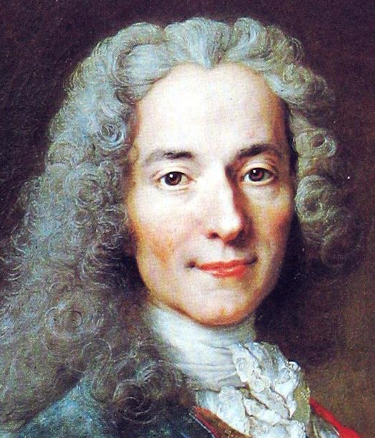
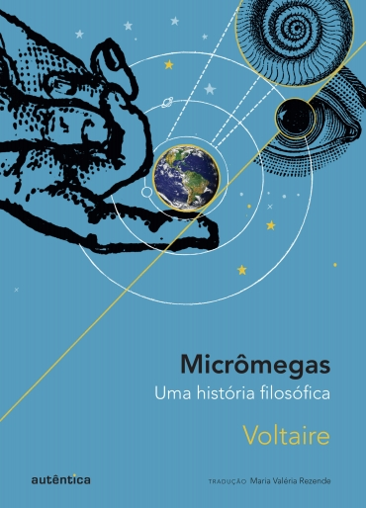
MICRÔMEGAS Uma História Filosófica
Inspirado em Viagens de Gulliver (1726), de Jonathan Swift (1667-1745), Micrômegas, de 1752, é considerado um dos primeiros textos de ficção científica.
Também é um dos primeiros textos a veicular a possibilidade de sermos visitados por habitantes de outros planetas.
O personagem que dá nome ao livro é um ser gigantesco, habitante de um planeta que gira em volta da estrela Sirius, que decide se aventurar pelo universo.

Slide 40
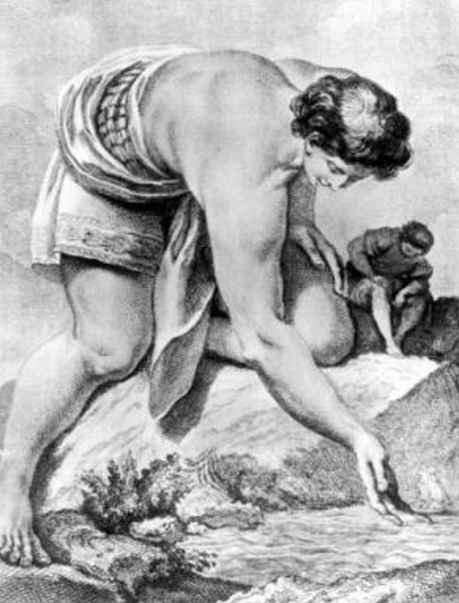
MICRÔMEGAS Uma História Filosófica
Em sua jornada, para em Saturno, onde fica amigo de um gigante menor que ele, e segue viagem, agora em companhia do saturniano, passando por Marte e chegando à Terra.
Aqui, os dois viajantes têm uma longa e interessante conversa com seres minúsculos, um grupo de filósofos que viajava num navio e que eles só conseguem enxergar usando um diamante como microscópio.

Slide 41
A CRÍTICA DE GEORGE BERKELEY
Em 1721, em sua obra De motu, Berkeley escreveu:
[...] Nas obras sobre o movimento dos mais recentes e sensatos pensadores de nossa época, há muitos termos cujo significado é abstrato e extremamente obscuro, entre os quais “atração da gravidade”, “impulso”, “forças mortas” etc., termos que obscurecem os escritos, em outros aspectos muito versados, e engendram opiniões distanciadas da verdade e do senso comum dos homens. (BERKELEY, G. Obras filosóficas - Sobre o movimento, 2010, p. 321-322).

Slide 42
ATÉ A PRÓXIMA!

Slide 43
CÁLCULO DAS MASSAS DO SOL E DOS PLANETAS
Aristarco havia calculado o raio do Sol e da Lua e a distância que estes astros se encontravam da Terra, em função do raio da Terra.
Newton, por sua vez, calculou a massa do Sol e dos planetas, em função da massa da Terra, cuja densidade média ele estimou como sendo entre 5 e 6 vezes a densidade da água (valor atualmente aceito: d_{T} $≈$ 5,5 kg/L).
Quando, cerca de cem anos depois, Henry Cavendish (1731-1810) conseguiu calcular a densidade da Terra, então passou-se a ter conhecimento dos valores absolutos da massa do Sol e dos planetas.
Notes:
Referência: CAVENDISH, Henry. Experiments to determine the Density of the Earth. In: THORPE et al (ed.), Sir Edward. The Scientific Papers of the Honourable Henry Cavendish, F.R.S., vol. II. Cambridge: Cambridge University Press, 1921. Pp. 249-286.

